Slide 1
Moderní metody v ekotoxikologii
Bi5596
Podzim 2016
4 kredity
(2 h týdně přednáška + 1 h týdně cvičení)
Koordinátor:
Dr. Pavel Babica
Lektoři:
Doc. Hofman, Dr. Novák, Dr. Sovadinová, Dr. Babica, Dr. Hilscherová, Dr. Bláhová, Dr. Brabec, Dr. Smetanová, Dr. Bielská

Slide 2

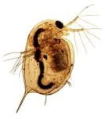
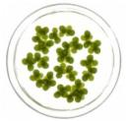
Moderní metody v (eko)toxikologii
(Eko)toxikologie: studium a predikce škodlivých účinků chemických látek na organismy
Tradičně – Hodnocení škodlivého účinku na úrovni organismu
+
Škodlivé účiky
Smrt
Inhibice růstu
Ovlivnění reprodukce
Nádor
Kožní iritace
…
Organismus
Účinky na úrovni jedince/populace jsou zprostředkovány změnami na nižších úrovních: orgány, tkáně, buňky, makromolekuly) – jejich znalost -> citlivější / včasnější predikce
Účinky na jedince/populace se promítají do vyšších úrovní: společenstva, ekosystémy
Chemical
Macro-Molecular Interaction
Cellular Response
Tissue Effect
Organ Response
Organism
Response
Population Response
Exposure
Molecular
Initiating
Event
Key Event 1
Key Event 2
Key Event 3
Adverse
Outcome
Ecosystem response
Adverse Outcome Pathway (Dráha škodlivého účinku)

Slide 3
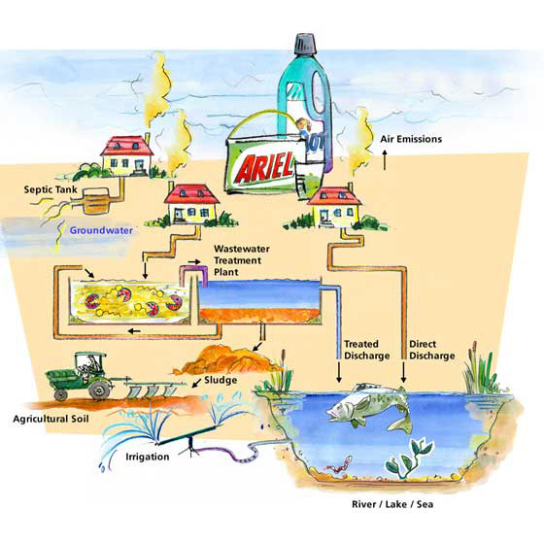
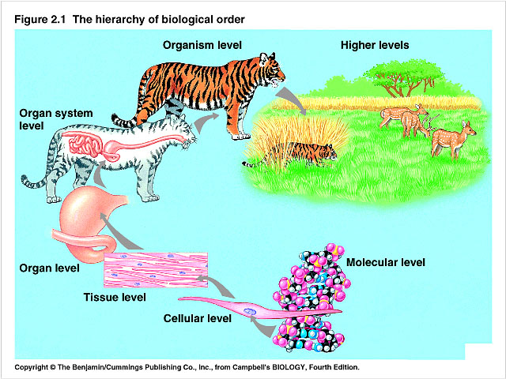
KONCEPT KURZU
EXPOZICE – vybrané METODY
ÚČINKY – METODY studia na různých úrovních
Expozice (Hofman)
Ekosystémy
(Brabec)
Modely
(Smetanová)
Tkáně, orgány, AOP
(Hilscherová)
DNA/RNA (Sovadinová)
Metabolismus (Bláhová)
Proteiny (Babica)
Buňky (Novák)

Slide 4
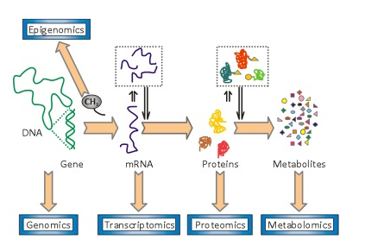
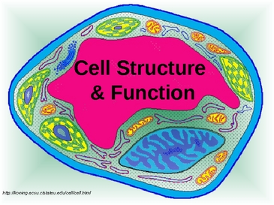
Detailní pozornost
“nové” metody v biologii
Sub-buněčná úroveň 2) Buněčná úroveň
3) Úvod do metod studia orgánů
NE: celé organismy
➔ EKOTOX BIOTESTY

Slide 5
PŘEDNÁŠKY - ORIENTAČNÍ HARMONOGRAM – PLÁN – může se měnit!
Datum | Přednáška (11 x 2 h) |  | Datum | Cvičení
21-9 | Úvod
28-9 | Svátek
5-10 | Studium expozice | Doc. Hofman
12-10 | Studium DNA a RNA - 1 | Dr. Sovadinova | 10-10 | Studium expozice | Dr. Bielská (Neuwirthová)
19-10 | Studium DNA a RNA - 2 | Dr. Sovadinova | 17-10 | Tkanove kultury (nepovinné) | Dr. Babica, Dr. Sovadinová
26-10 | Studium proteinů - 1 | Dr. Babica | 24-10 | Tkanove kultury (nepovinné) | Dr. Babica, Dr. Sovadinová
2-11 | Studium proteinů - 2 | Dr. Babica | 31-10 | Studium DNA a RNA | Dr. Novák
9-11 | Studium buněk - 1 | Dr. Novák | 7-11 | Studium proteinů | Dr. Babica
16-11 | Studium buněk - 1 | Dr. Novák
23-11 | Studium metabolitů | Dr. Bláhová | 21-11 | Studium buněk | Dr. Novák
30-11 | Organismus, tkáně, AOP | Dr. Hilscherová | 28-11 | Studium metabolitů - 1 | Dr. Bláhová
7-12 | Studium ekosystému | Dr. Brabec | 5-12 | Studium metabolitů - 2 | Dr. Bláhová
14-12 | Modely | Dr. Smetanová | 12-12 | Studium ekosystému | Dr. Brabec
 |  |  | 19-12 | ?Modely

Slide 6
Požadavky ke zkoušce:
Účast na přednáškách (11 celkem) => prezenční listina
* minimum 8x – nesplnění = vypracování zvláštního úkolu na konci semestru
* více než 8x – získání 0,5 bodu za každou přednášku
=> 100% účast = až 1,5 bonusový bod v závěrečném hodnocení
(absence – nutná omluvenka na studijním -> záznam v IS.MUNI.CZ)
* plnění úkolů v průběhu semestru - 100% úkolů = až 1,5 bonus bod
Cvičení – povinná účast, odevzdání protokolů (dle požadavků jednotlivých cvičících)
* nesplnění = vypracování zvláštního úkolu na konci semestru
Závěrečný test
*Písemka – 30 otázek -> 30 bodů
*Nutno napsat alespoň na 15 bodů (E), dále hodnocení D≥18 bodů, C ≥21, B≥24, A ≥27
*Následně přičtení případných bonusových bodů - až 3 body => zlepšení známky až o 1 stupeň

Slide 7
Výsledné známky studentů v minulých ročnících:

